Slide 1

有效內部控制及稽核機制
之協作關係實務分享
輔仁大學稽核室主任
林玠鋒

Slide 2
一、內部控制的觀念架構
與控制過程

Slide 3
內部控制為管理過程的一部分
管理 : 規劃 + 執行 + 控制
評估 與 稽核
3

Slide 4
內部控制是管理階層結合經營目標、策略與風險管理，實施之管理過程，為治理機制的基礎。
有完整的內部控制，才能有效管理風險，進而使治理機制發揮功能，達成組織目標：營運、遵循與報導
1.有效果和有效率的營運
2.遵循法令規定
(保障資產安全)
3.提供可靠資訊

Slide 5
目標
提升營運效能
遵循法令規定
(保障資產安全)
提供可靠資訊
法 令 遵 循
(資 產 安 全)
可 靠 資 訊
營 運 效 能
五項要素：
1.控制環境：學校文化、內部控制認知
2.風險評估：辨識、分析與評量風險
3.控制作業：控制規範及程序
4.資訊與溝通：資訊編製、蒐集與傳達
5.監督：評估內部控制制度有效性
監 督
業務
4
資 訊 溝 通
業務
3
控 制 作 業
業務
2
業務
1
風 險 評 估
控 制 環 境
與內部
控制有關的
單位或業務
5
5
Notes:
5

Slide 6
營運效能
營運效能
法令遵循
(資產安全)
可靠資訊
業
務
監督
業
務
資訊與溝通
控 制 作 業
業務
控制作業
業務
業務
4
風險評估
業務
3
業務
2
控制環境
業務
1
6

Slide 7
二、控制環境實務

Slide 8
與控制環境相關的學校內部控制原則:
管理階層(董事會)對於推動及落實內部控制制度之重視
全體組織對於誠信與道德價值的重視
學校發展方向與經營、治理之目標明確化
制定相關內控法規並定期增修內部控制制度
稽核室的定位與監督機制
稽核單位雖隸屬於校長
但稽核單位也負有向董事會監察人陳送稽核報告與通知異常情形之責任
教育部於106年9月1日函示學校財團法人及所設私立學校會計制度導入企業會計準則公報，學校應導入制度。

Slide 9
與控制環境相關的學校內部控制原則:
權責分明，強化課責性，亦應活絡橫向溝通與協作
  各級管理階層及其人員，在達成各項目標的過程中，應擔負內部控制之責任。
  風險辨識與分析的權責歸屬，亦為管理階層。
  例如:可於內部控制實施辦法中明定:
  >>各單位之主管或負責人，對所屬單位負有管理、風險承擔及內部控制之責任。
  一方面建立以權責單位為基礎的內部控制作業程序(權責導向內控作業)。
  另一方面建立以業務功能為基礎的內部控制作業程序(業務功能取向內控作業)
  涉及多單位、跨職能之控制作業事項，相關單位間宜加強橫向聯繫與溝通協調。

Slide 10
與控制環境相關的學校內部控制原則:
機制與做法:
  例如:為落實內部控制制度，由單位主管或負責人召集成立內部控制小組，其成員應含單位內部相關主管及內控人員；各單位並應指定一名內控人員為種子內控人員。
  各單位內部控制小組，負責下列事項：
(1)訂定單位之內部控制制度。
(2)依風險評估及法規修正狀況，隨時檢討單位之內部控制制度。
(3)單位內部控制制度資訊之公開與溝通。
(4)單位內部監督之落實。
(5)內部稽核之配合與缺失之改善。

Slide 11
與控制環境相關的學校內部控制原則:
機制與做法:
  例如:由校長召集各單位一級主管，成立內部控制委員會，並定期召開。
內控委員會負責審議下列事項：
(1)審議並推動本校內部控制制度。
(2)審視內部控制各項業務之風險性及重要性，並確保其合宜性。
(3)檢討並強化內部控制作業。
(4)檢討各單位研訂之內部控制點。
(5)提供內部控制制度重要政策規劃建議。
(6)其他與本校內部控制有關事項。

Slide 12
將內部控制制度之資訊公開與文件化
  例如:將組織治理所需之引導、要求與管制加以具體化、體系化，可採取文件形式設計，有助於供核定後用以遵循執行。
  例如:依據COSO內部控制制度之架構，學校依組織之現況，評估、確認內部控制之目標及納入學校內部控制管理之範圍後，制定相關規範與設計各項作業應用之表件，並將內部控制制度之資訊公開與文件化，具有如下的功能:
  對學校各單位提供關於職能及責任的明確資訊，有助於建立各項行政業務之一致性遵循作業程序，可作為行為的準則與績效的基準。
  透過組織結構與權限釐清以強化課責性。
  有助於使學校各單位人員瞭解其應擔負之內部控制責任，發揮協助訓練新進人員及使全體同仁共同提升之功能，也有助於各單位就跨單位業務事項進行溝通與協調討論。
  提供內部控制制度執行的證據，有利於實施適當的內部監督及來自外部(如教育部、科技部)的評鑑或監督

Slide 13
其他實務上宜留意之事項:
涉及多單位、跨職能之控制作業事項，相關單位間宜加強橫向聯繫與溝通協調。
>>改善單位本位主義
>>稽核單位可扮演協調角色
宜留意「學校財團法人及所設私立學校內部控制制度實施辦法」第7條第3項之規範意旨:
  就內部控制與監督查核(稽核)之實施此二項業務，於執行面向上應留意業務的適當劃分與人員之功能定位。
  可在學校的內部控制制度實施辦法中明確規範內部控制的制定與執行等權責歸屬是管理階層；而內控作業組定位為制度整備與推動之協助者。
人力資源政策及執行:宜建立適才適所之人員進用、升遷及獎懲措施。

Slide 14
三、風險評估實務

Slide 15
風險評估的機制與作法
為持續進行內部控制制度之制定與更新，應定期實施風險評估與風險改善作業，藉由辨識風險與評估風險之過程，進而由權責單位就相關風險事項建立內部控制作業程序。
各單位應先確立各項目標，考量目標之適合性、內外環境改變之影響及可能發生之舞弊情事，透過適當的風險管理政策及程序，依風險辨識、風險分析以及風險評量之步驟，分析風險項目對單位之影響程度及發生可能性，綜合兩者據以估計風險值高低，判斷風險等級，進而及時設計、修正及執行必要之控制作業。

Slide 16
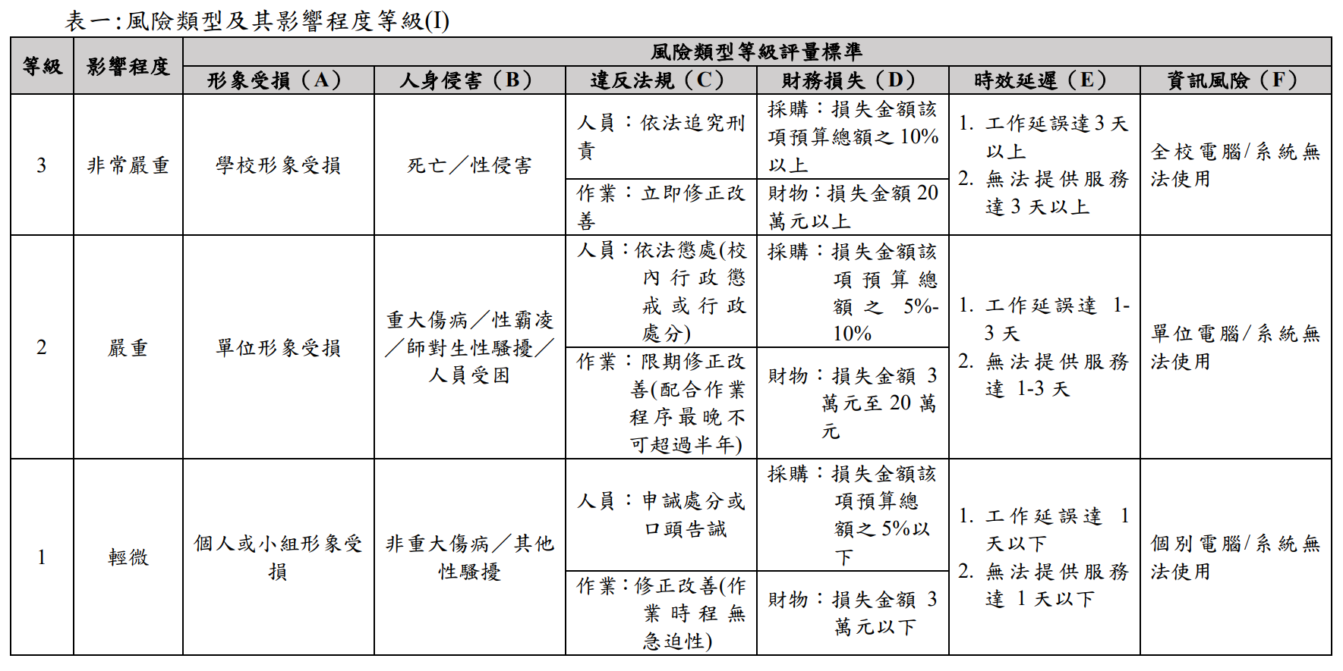

Slide 17
等級 | 發生機率 | 影響 | 風險重大性的評估標準
3 | 極高/ 非常 幾乎確定 嚴重 |  | 可利用下列標準來評估 風險是否重大: (1)風險發生的可能性與影響 (2)一旦風險發生，產生影響的速度 (3)危險持續性或持續時間的影響
2 | 普通/可能 嚴重
1 | 極低/ 幾乎不可能 輕微

Slide 18
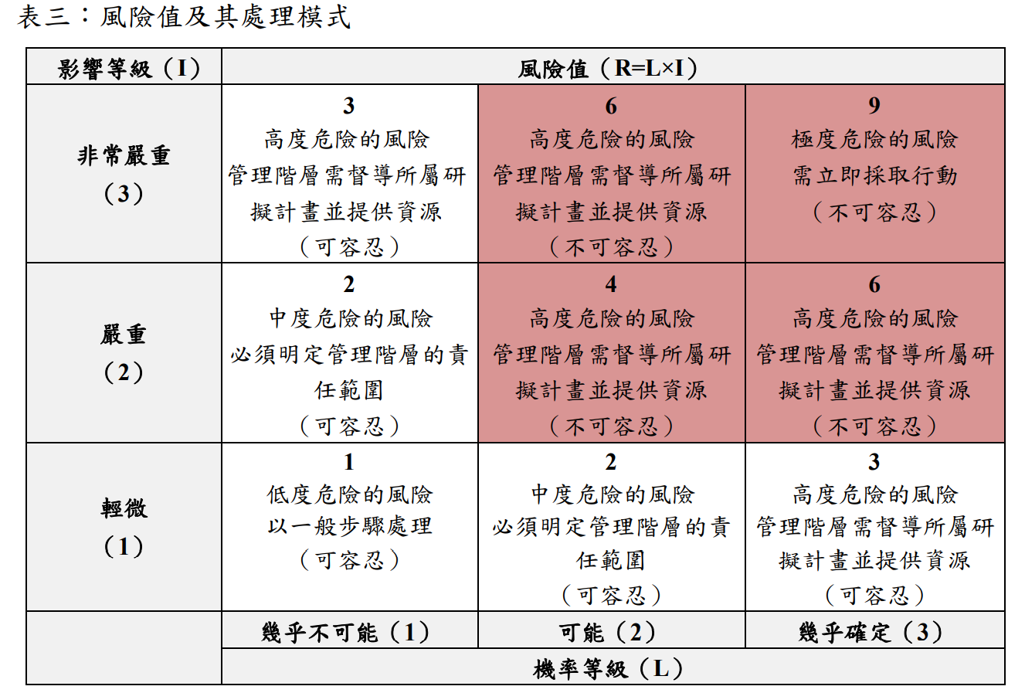

Slide 19
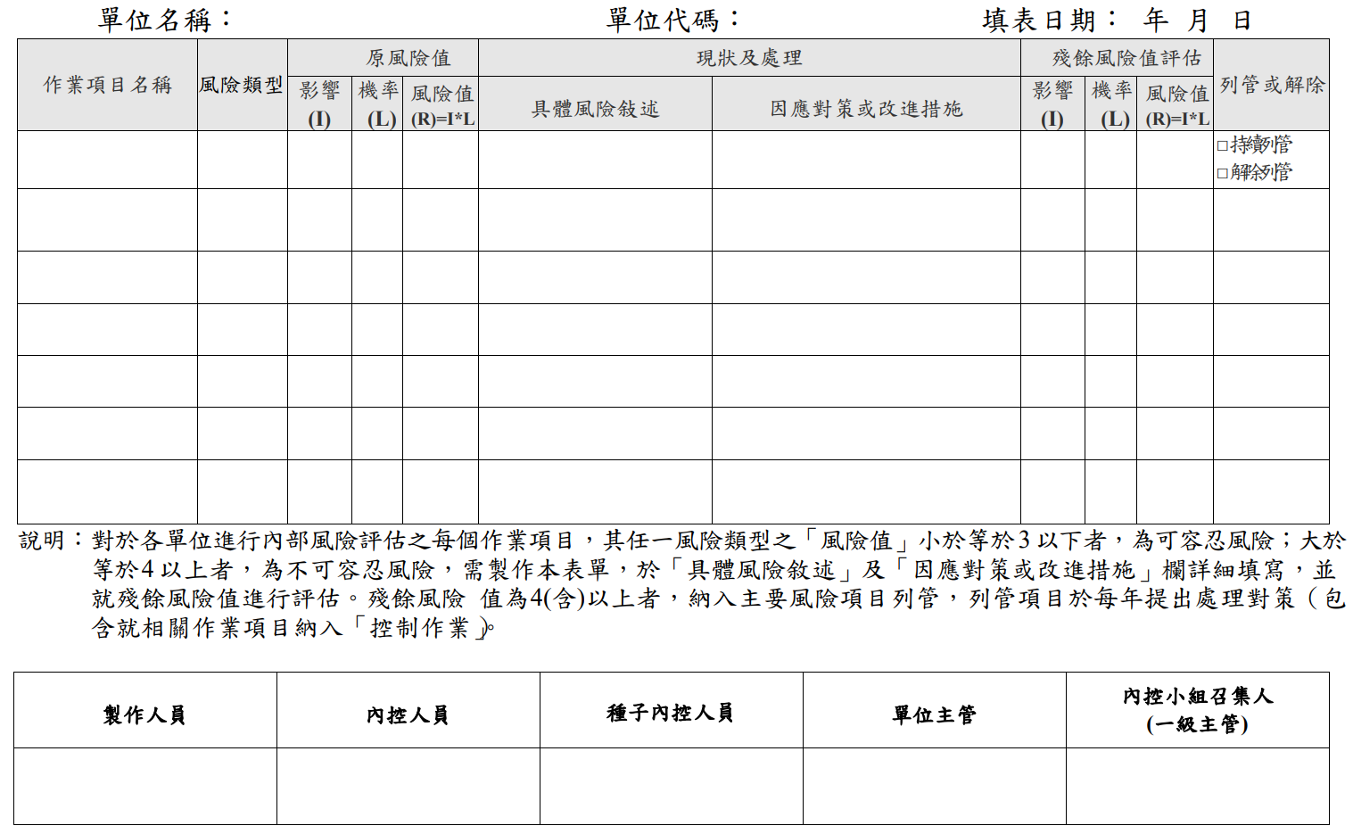

Slide 20
實務上宜留意之事項
風險評估是一個動態及反覆的過程，主要目的在於「如何管理風險」。
各單位對於定期之風險評估宜基於此目的確實為之，避免流於形式。
關於學校學生提出的問題反應或建言，具直接性及即時性，某程度具有呈現問題與風險的功能。各單位就其權責業務事項所為之風險評估，宜適度將相關建言與其他資訊一併納入考量。
現今網路時代，各種資訊與消息流通快速，對於學校的形象風險影響大
稽核單位覆核各單位之風險評估:
>>指出風險評估不確實者，如實際評估數值過低之情形。
>>鼓勵確實評估風險:對於評估後之高風險事項，製作風險處理表者，
予以正面鼓勵。

Slide 21
四、控制作業實務

Slide 22
控制作業之機制與做法
可於內部控制實施辦法中明定:
  本校內部控制制度之控制作業，各單位應本於其業務職掌，適時檢討及增修。若控制作業涉及跨單位之業務事項，相關權責單位應循溝通機制協調討論之。
宜建立 橫向跨單位控制作業 與 縱向權責控制作業
業務功能取向的 權責導向的
循環控制作業 縱向控制作業
制度設計原理:
著重於跨單位的協作關係 著重於權責分明與課責性

Slide 23
本校經驗:
考量學校屬性、發展目標及特性，建立縱向及橫向連結之循環控制作業，就跨單位共通之人事、財務、學生、營運等重要事項建構內部控制與稽核之核心架構，包括「業務功能取向之十三大項循環控制作業(橫向循環控制作業)」(參見附件連結)，以及「權責導向之16類內部控制作業(共340項作業程序) 」(參見附件連結)，藉由此二者間之互補，有助於確立行政時之行為準則與標準遵循程序。
為確保其完整性、適當性與有效性，各單位對於相關控制作業之程序及控制點，應依新修正之法規、組織調動、行政作業制度之變革以及風險評估之結果，逐一檢視並適時進行增訂或修正，以利學校永續經營。

Slide 24
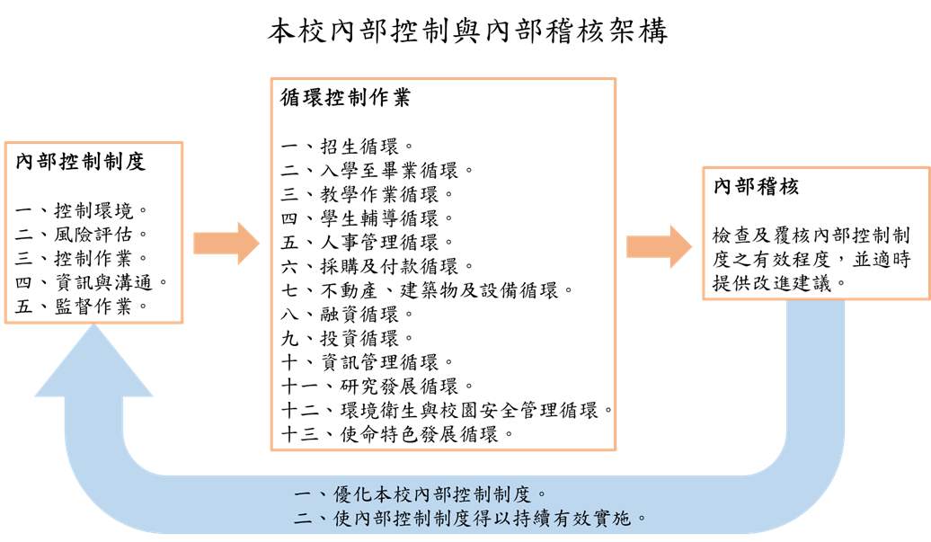

Slide 25
控制作業增修的具體程序
可透過規範明定相關程序，例如:
  學校內部控制制度之控制作業，各單位應本於其業務職掌，適時檢討及增修。
  若控制作業 涉及跨單位之業務事項，相關權責單位應循溝通機制協調討論之。
  內部控制作業之新增與修訂，應經權責單位之主管及內控小組召集人(一級主管)核定後，向稽核室內控作業組提出。
  內部控制作業之新增與修訂，由內部控制委員會負責審議，並由稽核室內控作業組整備及推動。 經內部控制委員會審議通過之控制作業，由稽核室內控作業組彙整並製作內部控制制度年度修訂彙總表，併同修訂後之本校內部控制制度手冊，提報行政會議與董事會。

Slide 26
五、資訊與溝通實務

Slide 27
機制與做法:
將內部控制制度以文件化及資訊公開化之方式呈現，並透過內部控制專區網頁、內部控制工作會議與內部控制委員會傳達，有利連貫及支援控制環境、風險評估、控制作業與監督查核等內控組成面向。包括：
  對本校全體人員宣達組織職掌及已確認之目標等，以營造控制環境
  進行風險評估時，可將內部控制制度之品質納入考量因素之一；
  各項業務控制作業之文件化，使本校全體人員可瞭解、易遵循，並掌握控制重點。
  監督時，依各項文件檢視內部控制制度是否有效設計及執行，而相關評估結果、建議及後續改善之紀錄，可供回饋或追蹤辦理情形。

Slide 28
機制與做法:
涉及跨單位之業務事項，相關權責單位應循溝通機制協調討論之。
  例如:勞動事件法施行後，人事事項之風險提高，除權責單位人事室責無旁貸外，各用人單位(含行政單位與學術單位)亦應盡降低風險之責，有必要進行跨單位的溝通與會議，而不是僅以稽核發現缺失或問題。
定期召開內部控制委員會:
由校長召集，以各一級主管為主要成員，討論相關內控事宜
定期召開內部控制工作會議:
由行政副校長召集，以各單位的種子內控人員(如一級主管之秘書)為主
要成員，討論相關內控事宜
就跨單位權責爭議事項，稽核單位可扮演居中協調之角色。

Slide 29
六、監督與稽核實務

Slide 30
稽核計畫
稽核準備
稽核執行
稽核報告
追蹤稽核
●依據之辦法：
1.學校財團法人及所設私立學校內部控制制度實施辦法。
2.輔仁大學內部控制制度實施辦法。
3.輔仁大學內部稽核實施辦法。
4.輔仁大學內部稽核實施業細則。
●作業流程及重點：
1.蒐集資料並依據風險高低，擬定學年度稽核項目。
2.擬定稽核計畫後，陳送校長核定。
3.經校長核定之稽核計畫公告於網頁上，並通知相關權責單位。

Slide 31
稽核計畫
稽核準備
稽核執行
稽核報告
追蹤稽核
●作業流程及重點：
1.依「內部稽核案件編號表」編定稽核項目之編號。
2.實施稽核前對相關權責單位發出「內部稽核實施通知單」。
3.稽核方式採用書面及實地方式之準備情形：
※書面稽核：
相關權責單位接獲「內部稽核實施通知單」後，於期限前完成
「內部稽核實施通知事項回覆單」，並提供相關資料。
※實地稽核：
(1)與相關權責單位事前溝通，確定稽核時間。
(2)告知相關單位需提供資料或訪談人員。

Slide 32
稽核計畫
稽核準備
稽核執行
稽核報告
追蹤稽核
●作業流程及重點：
1.稽核人員應充分瞭解相關法令，內部控制制度，並參閱相關資料
(包含：內部規章、作業程序、高風險事項等)。
2.將查核過程記錄於工作底稿，並初擬稽核結果與建議。
3.將「內部稽核結果」與「輔仁大學內部稽核結果意見回覆與改善
說明單」寄送給相關權責單位，並與相關單位進行確認。
4.稽核人員將稽核結果，提報稽核室主任召開稽核總結會議並做成
「內部稽核總結會議紀錄」 。

Slide 33
稽核計畫
稽核準備
稽核執行
稽核報告
追蹤稽核
●作業流程及重點：
1.將工作底稿、調查結果及總結會議決議等資料，作成「內部稽核
報告」。
2.稽核報告經稽核室主任覆核後，陳送校長核閱，並將副本陳送監
察人查閱。
3.稽核報告、工作底稿及相關資料，應至少保存五年。

Slide 34
稽核計畫
稽核準備
稽核執行
稽核報告
追蹤稽核
●作業流程及重點：
1.稽核報告若無涉及內部控制制度缺失或異常事項→逕行結案。
2. 若涉及內部控制制度缺失或異常事項，稽核室請相關權責單位於
「輔仁大學內部稽核建議追蹤改善事項回覆單」中說明改善狀況。
3.視稽核結果之情節輕重分別處理:
(1)情節輕微者，列入下年度重點稽核項目。
(2)情節嚴重者，進行追蹤稽核。
4.列為追蹤稽核者，稽核室將定期追蹤相關權責單位，並作成「內部
稽核追蹤報告」。

Slide 35
使用表單對應內部稽核程序
表單：
01.輔仁大學內部稽核實施通知單
02.輔仁大學內部稽核實施通知事項回覆單
稽核準備
03.輔仁大學內部稽核補充提供資料通知單
04.輔仁大學內部稽核補充提供資料回覆單
05.輔仁大學內部稽核校內單位資料調閱通知單
06.輔仁大學內部稽核校內單位資料調閱回覆單
07.輔仁大學內部稽核工作底稿
08.輔仁大學內部稽核結果意見回覆與改善說明單
稽核執行
09.輔仁大學內部稽核報告
稽核報告
10.輔仁大學內部稽核建議追蹤改善事項通知單
11.輔仁大學內部稽核建議追蹤改善事項回覆單
12.輔仁大學內部稽核追蹤報告
追蹤稽核

Slide 36
實務上宜留意之重點:
如何使受查核之業務權責單位接受稽核意見，宜善用間接影響力，如配合外部會計師的查核報告、教育部或科技部實地訪查委員提出的建議或要求等。
重點置於稽核的實質內容:著重於判斷標準的闡明與明確的事證基礎，進而指出缺失所在並提出建議；而不在形式上或文字上計較。
定位:不侷限於就過去事實指出錯誤(糾錯者)，而宜定位為組織的價值提升者，重視展望性的營運稽核:
>>協助管理者發現問題，並提出展望性的改善建議。
>>對於問題，協調應由何權責單位負責

Slide 37
實務上宜留意之重點:
最高管理階層看稽核報告的視角:
整體面:組織的治理與管理是否出了問題?
個別面:內部控制點是否失效? 缺失是否有處理及改善方式?
一級主管的視角: 某規範或作業程序的要求是否有落實執行，
若未必落實，請注意不要出問題而使擔責任的一級主管
難以處理
基層主管或組長的視角: 若要落實，是否增加業務量與麻煩?
沒明顯問題是否可當作沒問題?
計較稽核意見的用語

Slide 38
實務上宜留意之重點:
學校提出稽核報告，於未經校長核示前，併將報告陳送監察人查閱是否妥當?
依據教育部《學校財團法人及所設私立學校內部控制制度實施辦法》第3條第1項第5款之規定，稽核人員發現內部控制制度缺失時，應向適當層級之主管階層、董事會「及」監察人報告，條文用語是「及」而非「或」；再依據同法第19條之規定：「學校稽核人員或委任之會計師應定期將學校稽核報告及追蹤報告送校長核閱，『並』將副本陳送監察人查閱」之規定，規範用語「並」字有「同時」之意。
稽核人員一方面協助校長檢核內部控制之實施狀況，另一方面亦以獨立之地位與客觀公正之立場對董事會監察人負通知或報告責任，如此較符合教育部母法之意旨與內部稽核之理念。

Slide 39
實例｜採購１
《教育部校務獎補助款》
●依據辦法：
1.《政府採購法》及《政府採購法施行細則》 。
2.《輔仁大學採購作業辦法》。
●查核重點：
財物結算驗收證明書之開始驗收日是否與驗收紀錄日期相符?
範例
採購標的物名稱 | 辦理初驗紀錄日期 | 辦理驗收紀錄日期 | 財物結算驗收證明書-開始驗收日
Ａ | 109.04.17 | 109.04.22 | 109.04.17
Ｂ | 109.06.09 | 109.06.18 | 109.06.18

Slide 40
實例｜採購２
《教育部校務獎補助款》
●依據辦法：
《政府採購法》及《政府採購法施行細則》。
●查核重點：
採購之付款程序，是否依《政府採購法》或契約辦理？
範例
採購標的物名稱 | 驗收完成日 | 付款日 | 發票日 (廠商請款日) | 發票日至付款日之學校實際工作日
Ａ | 108.03.28 | 108.04.30 | 108.03.28 | 18
Ｂ | 108.01.28 | 108.02.27 | 108.01.28 | 15
Ｃ | 108.12.19 | 108.03.07 | 108.02.15 | 12

Slide 41
實例｜人事
《科技部補助專題研究計畫》
●依據辦法：
1.《勞動基準法》及《勞動基準法施行細則 》。
2. 《科技部補助專題研究計畫研究人力約用注意事項》。
3. 《輔仁大學助理人員管理辦法》。
●查核重點：
1.薪資給付是否低於基本工資？
2.超過正常工作時間之工時，是否有計算加班費？
3.每七日中是否有二日之休息？其中一日為例假，一日為休息日。
4.國定假日之出勤是否有計算雙倍薪資?

Slide 42
實例｜學術倫理
《科技部補助專題研究計畫》
●依據辦法：
1.《科技部補助專題研究計畫作業要點》。
2. 《輔仁大學學術倫理管理實施辦法》。
●查核重點：
助理人員之聘期起迄日與學術倫理修課證明書，進行日期之比對。
範例
助理人員 | 證書核發日期 | 聘期開始 | 聘期結束
張ＯＯ | 110/08/12 | 109/10/01 | 110/07/31
陳ＯＯ | 109/08/24 | 109/08/01 | 110/07/31

Slide 43
內部稽核優化內控制度並確保其有效實施

Slide 44
【內部控制的三道防線】
(1)第一道防線:管理控制、內部控制衡量指標
(2)第二道防線:財務控制、安全、風險管理、品質、檢查、遵循
(3)第三道防線:內部稽核
不僅具有事後查核功能，
確認內部控制制度之有效性，
也能發揮促使各業務單位遵循規範與內控的功能
>>為尊循規範與內控制度，必要時應調整實務做法，
亦可能因應實務運作而調整內控作業程序(避免僵化)
>>發揮營運稽核之功能，優化內部控制制度

Slide 45
以內控風險評估與內部稽核之關係為例:
各單位之風險評估結果，可經以下幾道程序管控:
  學校各一級單位皆設有內控小組與種子內控人員，針對單位內所繳交之風險評估相關作業進行檢核；各單位內控小組對於評估後之高風險作業項目，即依規定進行必要的風險處理管控措施。
  各單位將前述風險評估作業項目提繳送至稽核室後，經稽核室審視、檢核後，提送至本校「內部控制工作會議」進行檢討。
  於內部控制工作會議檢討決議後，再提送至由校長召集之校層級「內部控制委員會」報告確認。
  稽核單位於研擬下年度稽核計畫時，將依前述風險評估作業所掌握的風險高低，據以擬定校內單位之重點稽核項目。

Slide 46
以學校內部控制自行評估作業程序為例:
【目的】稽核單位的監督與各業務單位的內控自評>>構築監督防線
建立內部控制自行評估之程序、方法，俾能確保內部控制之有效性，並維護良好之控制環境。
檢視各單位執行內部控制制度之程度，並藉以衡量現行政策、制度、管理辦法與作業程序之有效性及遵行程度。
【範圍】
適用單位:學校各權責單位。
適用範圍:凡有關各職能業務事項及作業均適用。
權責單位:組織編制內行政單位、一級學術單位、試行單位及附屬機構之主管或負責人，對所屬單位負有管理、風險承擔及內部控制之責任。
【協力單位】負責辦理內控作業之單位(例如:稽核室內控作業組)

Slide 47
以學校內部控制自行評估作業程序為例:
【評估期間】
為確保內部控制之有效運作，評估期間應至少涵蓋一學期。由稽核室協同各單位參酌年度稽核計畫、風險評估結果及內、外部查核意見等，訂定本校自行評估計畫，由各單位負責辦理自行評估作業。
【各業務單位的評估方式與稽核單位的覆核】
各單位應自行評估內部控制落實情形，依「內部控制自行評估表」之評估重點辦理自評(可將各單位之內部控制重點轉化為自評項目)，簽報單位主管及內控小組召集人(一級主管)簽章後送稽核室內控作業組彙整。
各單位提出之內部控制自行評估表，應由稽核單位覆核以評估內部控制制度之有效性，併同內部稽核所發現之內部控制缺失及興革建議改善情形，陳送校長簽核，並由稽核單位追蹤後續改善與興革建議辦理情形。

Slide 48
結語:
◎稽核單位是組織的價值提升者，
不宜侷限於擔任糾錯者的角色。
◎整體協作可提升行政品質與組織價值

